Slide 1
Shapes фигуралар

Slide 2
triangle [traiæŋɡl]

Slide 3
square [skweə]

Slide 4
circle [sɜ:kl]

Slide 5
rectangle [rektæŋɡl]

Slide 6
Выбери правильный ответ
1. circle
2. square
3. triangle

Slide 7
Выбери правильный ответ
1. square
2. triangle
3. circle

Slide 8
Выбери правильный ответ
1. circle
2. triangle
3. rectangle

Slide 9
Выбери правильный ответ
1.triangle
2. rectangle
3. circle

Slide 10
Расставь буквы в нужном порядке и запиши получившиеся слова.
r | e | a | c | l
t | g | n | e
1 | 9 | 5 | 3 | 8
4 | 7 | 6 | 2

Slide 11
i | c | r
l | e | c
2 | 1 | 3
5 | 6 | 4

Slide 12
i | n | l | r
t | g | a | e
3 | 5 | 7 | 2
1 | 6 | 4 | 8

Slide 13
u | r | q
s | a | e
3 | 5 | 2
1 | 4 | 6

Slide 14
Вставь нужную букву
tri…ngle
A O U

Slide 15
Вставь нужную букву
c…rcle
A O I

Slide 16
Вставь нужную букву
r…ctangle
A E U

Slide 17
Вставь нужную букву
squ…re
A O U

Slide 18
How many figures in the picture?
This a ____ triangle
This a ____ rectangle
These a ____ circles
This a ____ square

Slide 19
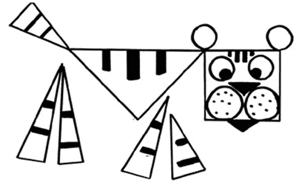
How many figures in the picture?
This a ____ square
These a ____ circles
These a ___ triangles

Slide 20
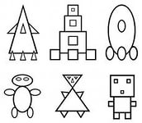
How many figures in the pictures?
There are___figures in the picture.

Slide 21
Home task
Draw your favourite animal (with shapes and colours)

